Slide 1
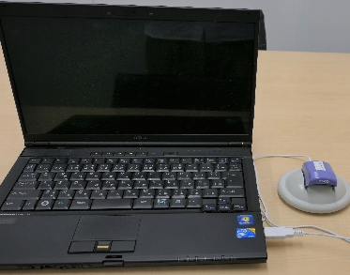
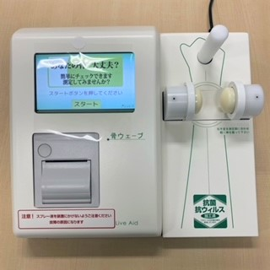
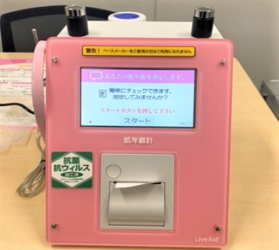
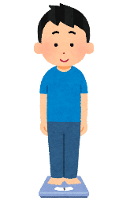
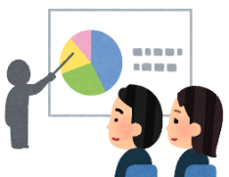
健康づくり教室&
2025
健康測定会
無料！
健康機材での測定や結果のフィードバックを通し、従業員の生活習慣改善のお手伝いをします。昼休憩などのちょっとした時間を活用して健康づくりを進めませんか？
事業対象者：従業員の健康づくりを進めたい事業所
内容：依頼のあった事業所の所在地に合わせ、地域の健診・医療・介護データからみた健康課題に基づいた生活習慣病予防のポイントをお話します。併せて、健康測定を実施し、測定結果をお返しします。
以下の内容を要望に応じて実施します。※時間や回数については要相談
ミニ講話（生活習慣病予防のポイントなど） 20～30分程度
健康測定（血管年齢や骨密度計など、各種測定機材を準備） 30～60分程度（1人数分）
血管年齢測定
骨密度測定
肌年齢測定
指先をセンサーに挟んで測定
血管老化度を血管年齢で表示
手首で測定、骨粗しょう症予防の意識付けのきっかけに
頬と手のひらで測定
40秒程度で肌年齢が測定可能
測定結果のフィードバック（測定結果を見える化して、結果説明、結果をお返し） 20～30分程度
教室開催の一例・流れ
2回目(10月)：健康測定
（必要に応じて複数回）
3回目(11月)：測定結果の
フィードバック
1回目(7月)：ミニ講話・健康測定
1
ミニ講話（20分）
& 健康測定（60分）
2
3
健康測定結果の
フィードバック（20分）
健康測定（60分）
鳥取県の健診・医療・介護データ（圏域別、市町村別）からみた健康課題に基づく生活習慣病予防のポイントをお伝えします。
血管年齢や骨密度など、簡単な健康度のチェックを行います。健康チェックは、生活習慣改善のきっかけにもなります。
健康測定の結果を集計し、お返しします。1回目測定結果と3回目の測定結果を比較することもできます。
※ 複数回の開催だけでなく、1回からの実施も受け付けています。回数等についてはご相談の上、決定します。
※ 昼休憩など、業務に支障のない時間で実施できます。
【お問い合わせ・申込先】
申し込みは裏面申込用紙からお願いします
鳥取県国民健康保険団体連合会 事業推進課 保健・共同事業担当
TEL：0857-20-3682 FAX：0857-29-6115 Mail:shien@tottori.kokuhoren.jp

Slide 2
健康づくり教室&健康測定会
申込書
枠内に必要事項ご記入の上、FAX又はメールで申し込みください。
申込書受付後、こちらからご連絡します。
FAX送付先：0857-29-6115 保健・共同事業担当宛
事業所名
所在地住所 | 〒
教室参加予定人数
担当者氏名 | ふりがな
担当者連絡先 | TEL: Mail:
希望日程 ※希望に沿えない場合もありますが、その際は相談の上決定させていただきます。
希望内容 ※講話のテーマや機材の希望があればお教えください。
備考

